Slide 1


Slide 2


Serverless vs Terraform
Serverless Framework
https://serverless.com
Fundamental para criar eventos Serverless com o mínimo de esforço. Usa .yml como arquivos de configuração . É a maneira mais rápida e menos verbosa de criar funções Lambda.
No entanto, criar infraestrutura neste Framework (filas, tabelas, VPCs, IAM Roles) fica muito complexo, pois temos que usar CloudFormation explicitamente
Terraform
https://terraform.io
Excelente ferramenta para criar IaC (Infrastructure as Code). Utiliza uma linguagem própria (HCL) que é de fácil assimilação. Com poucas linhas de código é possível criar muitos recursos na Cloud.
A criação de eventos Serverless e funções Lambda, porém, não são tão transparentes como no Serverless Framework.

Slide 3
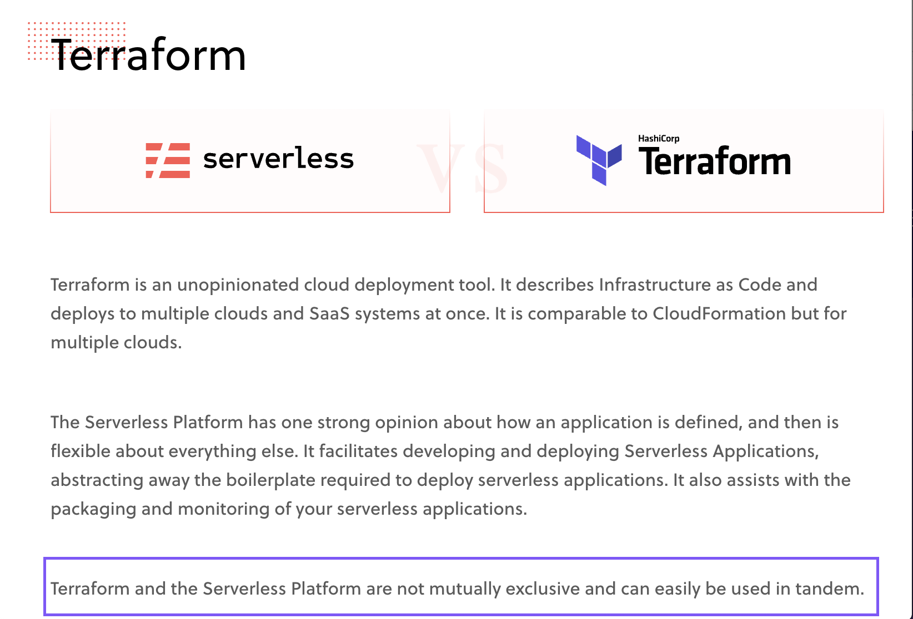
Serverless vs Terraform

Slide 4
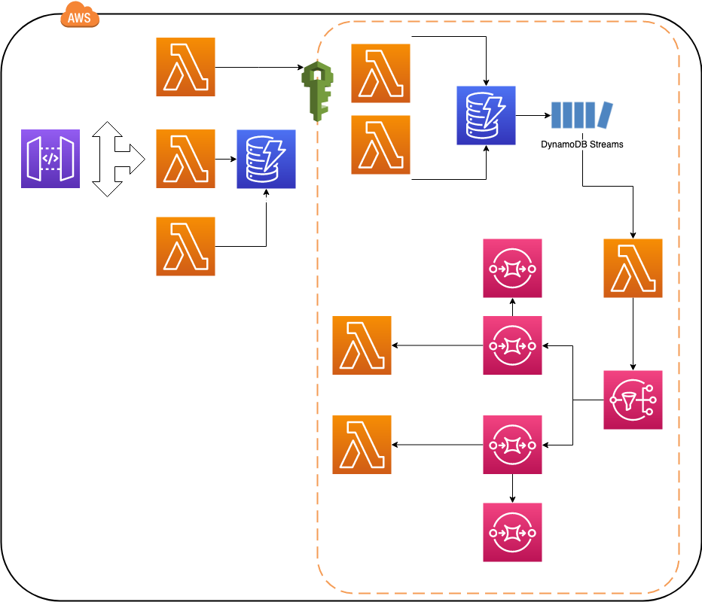
Projeto Curso
Sistema de Agendamentos com Notificações Assíncronas

Slide 5

Muito prazer
Eu sou Thales Minussi de Sousa, Cloud Engineer
e serei o instrutor deste curso.
O código fonte pode ser encontrado em https://github.com/tminussi/curso-serverless-terraform

Slide 6
1.
Serverless. Por quê?
Vamos entender quando (não) utilizar Serverless, modelo de custo e porque IaC (Infrastructure as Code) é importante

Slide 7
Prós Serverless
Paga somente pelo que usa
Cada função pode ser criada em uma linguagem diferente
Muitos eventos pré-configurados na Cloud ajudam a criar arquiteturas orientadas a eventos.
Auto-escalável por natureza

Slide 8
Contras Serverless
Tempo de execução
Vendor Lock-In (embora eu não concorde, acho importante mencionar)
Difícil de debugar.
É necessário configuração extra para controlar (parcialmente) o ambiente de execução (Lambda layers)

Slide 9
Infrastructure as Code
Possibilita a execução transparente em diferentes ambientes (dev, test, prod)
Quando a Infraestrutura é automatizada, as chances de algo dar errado porque alguém esqueceu de rodar um script são reduzidas significativamente.
Fácil replicar a infraestrutura inclusive em diferentes contas Cloud

Slide 10
Divisão de Responsabilidades das Ferramentas
Serverless Framework
Funções Lambda
Eventos
SNS
SQS
DynamoDB Streams
API Gateway
Terraform
Infraestrutura (com exceção do API Gateway). Lembre-se: o bom senso sempre prevalece.
Filas SQS
Tópicos SNS
DynamoDB (Tabelas e Streams)
IAM Roles
SNS Subscriptions

Slide 11

Serviços
Vamos olhar de perto cada serviço que utilizaremos durante o curso

Slide 12







Slide 13
Credenciais
Vamos criar um usuário de deploy e configurar as credenciais no computador

Slide 14

AWS Lambda
Vamos criar nossa primeira função Lambda e tentar entender o conceito FaaS (Function as a Service)

Slide 15

VS Code
https://code.visualstudio.com/
Instalando VS Code e o plugin para nos auxiliar com o Terraform

Slide 16
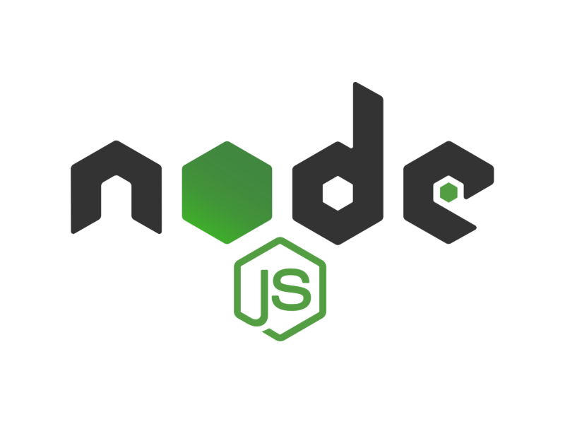
Node.js
https://nodejs.org/
Instalando e verificando a instalação do Node.js

Slide 17
Instalando terraform
https://www.terraform.io/

Slide 18
terraform init
Download dos plugins necessários para o funcionamento do terraform

Slide 19
terraform plan
Esboçando o nosso “Hello World” em Terraform

Slide 20
terraform apply
Criaremos o nosso “Hello World” em Terraform

Slide 21
Mudanças manuais na Infraestrutura
Veremos como o Terraform consegue identificar mudanças internas e manter a infraestrutura imutável

Slide 22
terraform destroy
Agora, destruiremos o nosso “Hello World”

Slide 23
Variáveis
Veremos os tipos, como declarar, popular e interpolar variáveis no Terraform, além de entender porque isso é extremamente importante

Slide 24
Estrutura Projeto Terraform
Discutiremos a estrutura do nosso projeto Terraform e a importância de usar modules

Slide 25
Estrutura Projeto Terraform
Esboçando ambiente de prod

Slide 26
Estrutura Projeto Terraform
Limpeza

Slide 27
Instalando Serverless Framework
https://serverless.com/

Slide 28
sls deploy
Criaremos o nosso “Hello World” no Serverless Framework

Slide 29
sls remove
Destruiremos o nosso “Hello World” no Serverless Framework

Slide 30
sls deploy --stage
Como realizar o deploy em diferentes ambientes

Slide 31
Limpeza

Slide 32
Combinando terraform + sls
Veremos como utilizar uma interface comum de exposição/acesso de dados em ambas ferramentas

Slide 33

AWS Systems Manager
Parameter Store

Slide 34

Infrastructure as Code
Criando a tabela de Usuários

Slide 35
${ssm:key}
Hora de acessar, no Serverless Framework, o valor exposto no SSM através do Terraform

Slide 36
Infraestrutura Terraform: checklist
IAM Roles (Least Privilege Principle)
Tabelas DynamoDB
DynamoDB Streams
SNS
SQS
SNS subscriptions
SQS DLQs (Dead Letter Queues)
Output ARNs no SSM

Slide 37
Infraestrutura Serverless Framework: checklist
Funções Lambda
Variáveis Ambiente
API Gateway
Eventos
SQS
SNS
DynamoDB Streams

Slide 38
Infrastructure as Code
Criando a tabela de Usuários

Slide 39

Infrastructure as Code
Criando a IAM Role (com Least Privilege Principle) para a função Register
IAM Role *
IAM Policy
IAM Policy Attachment

Slide 40
Infrastructure as Code
Criando a IAM Role (com Least Privilege Principle) para a função Register
IAM Role
IAM Policy *
IAM Policy Attachment

Slide 41
Infrastructure as Code
Criando a IAM Role (com Least Privilege Principle) para a função Register
IAM Role
IAM Policy
IAM Policy Attachment *

Slide 42
Infrastructure as Code
Exportando IAM Role para o SSM e referenciando no Serverless Framework

Slide 43
Inserindo usuário
Codificando a função Register:
{
"name": "string",
"email": "string",
"password": "string"
}
Parsear o JSON do API Gateway
Hashear a senha antes de inserir no DynamoDB

Slide 44
Infrastructure as Code
Modificando a Policy para acesso ao CloudWatch Logs

Slide 45
Infrastructure as Code
Vamos falar sobre a função de Login

Slide 46
Passo a Passo
Criar IAM Role para LER items do DynamoDB
Exportar a IAM Role no SSM
Buscar usuário por email
Comparar o hash do DynamoDB com o hash do password enviado via POST

Slide 47
Infrastructure as Code
Criando Global Secondary Index (GSI) no atributo email

Slide 48
Infrastructure as Code
DESAFIO: Crie a IAM Role para a função Login (dynamodb:Query na tabela Users)
IAM Role
IAM Policy
IAM Policy Attachment

Slide 49
Infrastructure as Code
SOLUÇÃO: Crie a IAM Role para a função Login (READ-ONLY na tabela Users)
IAM Role
IAM Policy
IAM Policy Attachment

Slide 50
Infrastructure as Code
templatefile(path, args)

Slide 51

Infrastructure as Code
Autenticação com JWT: expondo a chave de assinatura com Terraform

Slide 52
Passo a Passo
Criando a função Login
Buscar usuário por e-mail
Exportar variáveis de ambiente: EMAIL_GSI, JWT_SECRET, DYNAMODB_USERS
Gerar JWT baseado em uma secret

Slide 53
Passo a Passo
Criando a função Authorizer
Expor JWT_SECRET
Validar o Token usando o método jwt.verify(token, secret)

Slide 54
Infrastructure as Code
Módulo gerenciamento de agendamentos

Slide 55
Infrastructure as Code
DESAFIO: Crie a tabela Bookings. HashKey = id

Slide 56
Infrastructure as Code
SOLUÇĀO DESAFIO: Crie a tabela Bookings. HashKey = id

Slide 57
Infrastructure as Code
Criando a IAM Role para a função create-booking (PutItem na tabela Bookings)

Slide 58
Infrastructure as Code
Criando a função create-booking e autenticando com Lambda Authorizer

Slide 59
Infrastructure as Code
Implementando a função create-booking

Slide 60
Infrastructure as Code
Criando IAM Role para a função list-bookings

Slide 61
Infrastructure as Code
Criando usuário admin no DynamoDB

Slide 62
Passo a Passo
Criando a função list-bookings
Logar como ADMIN
Verificar, na função, se o Token é de usuário admin
Fazer SCAN no DynamoDB

Slide 63
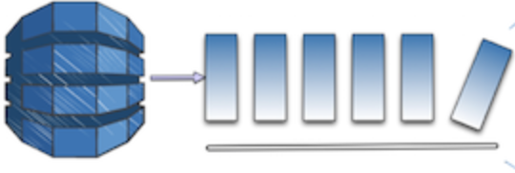
Infrastructure as Code
Habilitando DynamoDB Streams na tabela Bookings

Slide 64
Passo a Passo
DESAFIO: Exportando a DynamoDB Stream para o SSM
Dica: Documentação

Slide 65
Passo a Passo
SOLUÇĀO DESAFIO: Exportando a DynamoDB Stream para o SSM

Slide 66
Infrastructure as Code
Criando a IAM Policy para a função bookings-stream-consumer
join(delimiter, args)

Slide 67
Infrastructure as Code
Criando a IAM Role e Policy Attachment para a função bookings-stream-consumer

Slide 68
Infrastructure as Code
Criando a função bookings-stream-consumer

Slide 69

Infrastructure as Code
JSON Unmarshalling

Slide 70

Infrastructure as Code
Manuseando timestamps com Moment.js

Slide 71

Infrastructure as Code
Criando um tópico SNS

Slide 72
Infrastructure as Code
Ajustando a IAM Policy stream-bookings-consumer para enviar mensagens para o SNS

Slide 73
Infrastructure as Code
Enviando uma mensagem para o SNS

Slide 74

Infrastructure as Code
Criando a fila email-queue

Slide 75
Infrastructure as Code
DESAFIO: Crie a fila sms-queue

Slide 76
Infrastructure as Code
SOLUÇĀO DESAFIO: Criando a fila sms-queue

Slide 77
Infrastructure as Code
Criando IAM Policy para permitir o tópico SNS a publicar mensagens nas filas SQS

Slide 78
Infrastructure as Code
Criando SNS -> SQS subscriptions

Slide 79
Passo a Passo
Exportando as SQS Queues para o SSM

Slide 80
Infrastructure as Code
Criando a IAM Role para a função email-notification

Slide 81

Infrastructure as Code
Configurando credenciais de e-mail

Slide 82
Infrastructure as Code
Criando a função email-notification

Slide 83
Infrastructure as Code
Enviando E-mails!

Slide 84
Testando a SQS Email DLQ

Slide 85
Infrastructure as Code
Criando a IAM Role para a função sms-notification

Slide 86

Infrastructure as Code
Expondo API Keys do MessageBird

Slide 87
Infrastructure as Code
Enviando SMS com o MessageBird

Slide 88
Infrastructure as Code
Criando a função de envio de SMS

Slide 89
Infrastructure as Code
Testando o envio de SMS com o MessageBird

Slide 90
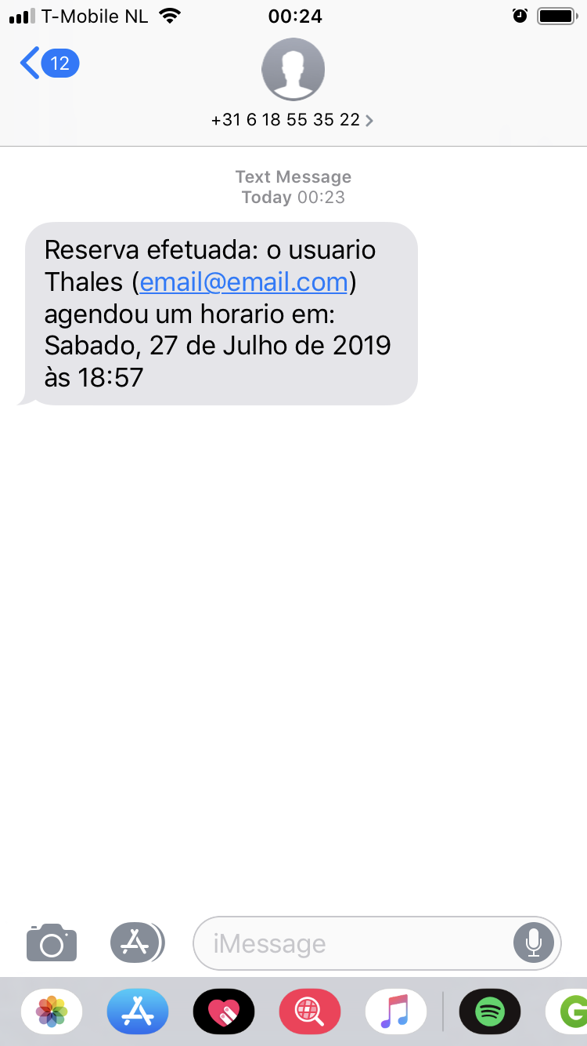
Infrastructure as Code
Mensagem recebida!

Slide 91
Tunando memória RAM
Entenda como definir a quantidade de memória por ambiente

Slide 92
Criando ambiente prod
Entenda como criar um novo ambiente completamente isolado do ambiente de dev

Slide 93
Testando Ambiente Prod

Slide 94
Destruindo tudo!

Slide 95

Encriptando secrets.*

Slide 96
Fim :)
Dúvidas, Críticas ou Sugestões?
Avalie o curso!
https://www.linkedin.com/in/tminussi/

Slide 98
Credits
Special thanks to all the people who made and released these awesome resources for free:
Presentation template by SlidesCarnival
Photographs by Unsplash

